Slide 1
초도 물량 배분 로직 & 결품지수
July 2014
프로세스 혁신 TF
패션SCM

Slide 2







초도 물량 배분 로직의 기본 원칙
매장별 초도 배분 Style/Color 종류 및 물량 산정을 위한 배분 로직은 2개의 기본 원칙과 현실적인 비즈니스 환경을 반영하는 5개의 보정 원칙으로 구성됨
배분의 기본 원칙 2가지
매장별 전시 Capa에 따른 Style/Color 수 배분 및 판매력에 비례한 물량 할당
기획MD, 영업MD, VMD의 기획 의도가 반영된 특정 Style/Color의 우선 배분
→ 예) 특정 매장용, Deco용, 상하 Set 상품 등
실제 제약 조건 반영한 보정 원칙 5가지
Capa당 판매력이 높은 매장의 Style/Color 수 배분 방식은?
Item 별 보정 대상 매장 선정하고, 별도의 전시 Capa 값 설정
배분되는 Style/Color 수가 지나치게 작아 매장의 상품 구색이 부족해지는 경우의 처리는?
한 매장당 최소 배분 Style/Color 종류는 시즌 생산 총 Style/Color 종류의 50%로 설정
한 매장에 할당되는 물량이 지나치게 많아 할당량의 쏠림이 발생하는 경우의 처리는?
한 매장의 초도 배분 최대량은 Style/Color당 초도 생산량의 5%로 설정 → 그 이상의 물량은 반응배분으로 보충
물량 할당 최대-최소 매장의 판매력 차이가 커서 할당량이 1장 이하인 Style/Color의 처리 방안은?
초도 물량의 할당 기준을 “매장 전시량 + 판매력 비례 물량”으로 이원화 → 매장 전시량 = 최소 할당량
Assort Box 종류의 제한에 대한 처리 방안은?
Store간 판매력 차이의 Pattern을 최대한 유지하는 범위에서 매장당 할당량 조정

Slide 3
초도 물량 배분표 도출 – Step 1
기획MD에 의해 정의된 Item별 매장 공간 점유 비율값을 바탕으로 전매장의 Item별, 월별 전시 Capa값을 산정함. 동일 Item이라도 기획군이 다르면 다른 Item으로 간주하여 계산함
매장 구색 (Assortment)
물량 할당 (Allocation)
매장별 전시 가능
Style수 (Capa) 산정
1
상품 속성
따른 스타일 Grouping
2
우선 배분 Style 선정 및 배분
3
판매력과 전시 Capa에 따른 배분 Style 결정
4
스타일별
매장별 할당 물량 산정
5
Assort Box 지정 및 Size별 배분 물량 산정
6
1-1*
MDP 단계에서 결정된 Item간 공간 점유 비율을 기본으로, 각 매장별 Item 간 前年 동기간+1개월의 판매 수량 조합의 비율로 공간 점유 비율 확정 (월별 각각 산정. 복합점은 브랜드별 매출 비례로 공간 할당 후 Item간 계산)
시스템 자동
1-2*
全매장에 대해 각 Item의 전시 Capa 계산
(월별 각각 계산)
시스템 자동
1-3*
특수 매장 (Too-small, Too-big)에 대해 Capa 값 보정
Too-small 매장의 경우, 매장의 Max Capa 대비 판매량이 그 Item의 (평균+표준편차)값을 갖도록 매장별, 월별 Capa 값 (+) 조정
Too-big 매장은, Item의 (평균)값이 되도록 Capa값 (-) 조정
조정후 값(=Modified Capa)이 Max _{item} 보다 크면 Max _{item} 로, Min _{item} 보다 작으며 Min _{item} 으로 재조정 (Max _{item} , Min _{item} 값은 별도 정의)
시스템 자동
1-4
영업MD가 매장별 Modified Capa 값을 일부 조정하여 최종 전시 Capa 값 확정
사용자 입력

Slide 4
초도 물량 배분표 도출 – Step 2
전년 판매 Style/Color을 상품 속성별로 Grouping 하고, 판매량에 대한 각 Group별 판매 비중 값을 계산함
매장 구색 (Assortment)
물량 할당 (Allocation)
매장별 전시 가능
Style수 (Capa) 산정
1
상품 속성
따른 스타일 Grouping
2
우선 배분 Style 선정 및 배분
3
판매력과 전시 Capa에 따른 배분 Style 결정
4
스타일별
매장별 할당 물량 산정
5
Assort Box 지정 및 Size별 배분 물량 산정
6
2-1
Style/Color을 Grouping할 상품 속성 확정
(Item별 2~3개 속성 선택 가능)
사용자 입력
2-2
前年 판매 Style/Color을 선택된 속성에 의해 Grouping
시스템 자동
2-3
前年 Data를 사용하여 각 속성 Group의 매장별 판매 비중 계산
판매비중|_{style group, store}
= 판매량|_{style group, store} ÷ Σ 판매량|_{style, store}
→ 판매량 = (정상 + 세일) only + 온라인 판매 제외 if possible
→ Store = 前 시즌 기간의 50% 이상 운영 매장, 정상 판매 매장 only, 상설할인점/아웃렛 제외
시스템 자동

Slide 5
초도 물량 배분표 도출 – Step 3
기획MD의 상품 기획 의도와 영업MD의 판매 전략을 반영하여 일부 Style/Color은 특정 매장에 우선 배분하고, 우선 배분된 Style/Color 수 만큼 전시 Capa 값을 차감함
매장 구색 (Assortment)
물량 할당 (Allocation)
매장별 전시 가능
Style수 (Capa) 산정
1
상품 속성
따른 스타일 Grouping
2
우선 배분 Style 선정 및 배분
3
판매력과 전시 Capa에 따른 배분 Style 결정
4
스타일별
매장별 할당 물량 산정
5
Assort Box 지정 및 Size별 배분 물량 산정
6
3-1
MDP 시즌 상세 계획 확정 단계에서 설정된 세트 상품, 코디 상품 우선 배분 : 이미 배분표가 확정된 Item의 배분 결과를 Scan하여 세트 상품으로 연결된 Style/Color을 기 배분된 Store와 동일 Store에 우선 배분
시스템 자동
3-2
일부 Style/Color을 기획 MD의 기획 의도에 맞게 특정 매장에 우선 배분 (우선 배분 실행한 Style/Color은 판매력 비례 배분 대상에서 제외)
사용자 입력
3-3
우선 배분된 Style/Color의 판기를 고려하여, 각 매장의 전시 Capa 값을 차감 (월별 Capa 값 고려 필요)
시스템 자동
3-4
매장별 우선 배분 후 잔여 전시 Capa 값 산정
전시 Capa @Step 3 = 전시 Capa @Step 1 – 우선 배분된 Style/Color 수
시스템 자동

Slide 6
초도 물량 배분표 도출 – Step 4
이번 시즌 생산 Style/Color을 상품 속성별로 Grouping하고 각 Group별로 Step 2에서 계산한 판매 비중 값을 대입함. 매장별 전시 Capa 만큼 판매 비중이 높은 상품 Group의 Style/Color을 순차적으로 배분함
매장 구색 (Assortment)
물량 할당 (Allocation)
매장별 전시 가능
Style수 (Capa) 산정
1
상품 속성
따른 스타일 Grouping
2
우선 배분 Style 선정 및 배분
3
판매력과 전시 Capa에 따른 배분 Style 결정
4
스타일별
매장별 할당 물량 산정
5
Assort Box 지정 및 Size별 배분 물량 산정
6
4-1*
當시즌 생산 Style/Color에 대해 속성별로 Grouping 하고, 동일 속성 Group 내의 Style/Color 사이에도 우선 순위 설정.
當년 생산량이 많은 Style/Color에 상위 우선 순위 지정
시스템 자동
4-2
첫번째 월(月)의 매장별 잔여 Capa 만큼에 대해 판매력 상위 속성 그룹의 Style/Color을 순차적으로 배분.
배분 대상 Style/Color = 當월에 판매가 시작되는 Style/Color
시스템 자동
4-3
두번째 이후 월에 대해 배분 작업 반복 수행.
當월의 전시 Capa @Step 4 = (當월의 전시 Capa @Step 3 – 前월의 전시 Capa @Step 4) + 前월 후 매장에서 철수되는 Style/Color 수.
배분 대상 Style/Color = 當월에 판기가 시작되는 Style/Color
시스템 자동

Slide 7
초도 물량 배분표 도출 – Step 5
영업MD가 설정한 초도 배분 총량 범위내에서 각 매장에 대해 기본 할당 및 판매력 비례 할당을 수행함
매장 구색 (Assortment)
물량 할당 (Allocation)
매장별 전시 가능
Style수 (Capa) 산정
1
상품 속성
따른 스타일 Grouping
2
우선 배분 Style 선정 및 배분
3
판매력과 전시 Capa에 따른 배분 Style 결정
4
스타일별
매장별 할당 물량 산정
5
Assort Box 지정 및 Size별 배분 물량 산정
6
5-1
Style/Color 별 시즌 초도 배분 총량 결정
(생산량 대비 % or 초도 물량 판매 기간 입력 → 매장별 보정에 의해 실제 초도 배분 총량은 다소 감소될 수 있음)
사용자 입력
5-2
배분이 결정된 매장에, Style/Color 별 최소 수량 할당 (=기본 할당).
Too-small + Normal 매장 : Style/Color 별 2장
Too-big 매장 : Style/Color별 MIN((Item에 배정된 보정 전 Capa ÷ 보정 후 Capa)장, Style/Color의 초도 배분 총량 ÷ 배분되는 Store 수)장) 배정. 소수점 이하는 올림.
Style/Color별 기본 할당량의 합이 초도배분량 보다 큰 경우, 할당량이 많고, Capa당 판매력이 작은 Too-big Store부터 1장씩 차감
시스템 자동
5-3
초도 배분 수량이 매장별 기본 할당량의 합보다 큰 Style/Color의 경우, 그 차이(잔량) 만큼을 매장별 판매력에 비례하여 배분 (= 판매력 비례할당), MAX=초도생산량의 5%
시스템 자동
5-4
필요시 매장별 초도 할당 수량을 영업MD가 일부 조정하여 최종 값 확정
사용자 입력

Slide 8
초도 물량 배분표 도출 – Step 6
매장별 할당 물량은 Assort Box의 종류 만큼 Re-Grouping되어 재조정됨. 각 매장에 배분되는 Size별 물량은 Size별 생산 비율과 동일하게 산정하고 Style/Color별 배분표를 최종 확정함
매장 구색 (Assortment)
물량 할당 (Allocation)
매장별 전시 가능
Style수 (Capa) 산정
1
상품 속성
따른 스타일 Grouping
2
우선 배분 Style 선정 및 배분
3
판매력과 전시 Capa에 따른 배분 Style 결정
4
스타일별
매장별 할당 물량 산정
5
Assort Box 지정 및 Size별 배분 물량 산정
6
6-1*
Store 별 할당량의 종류가 N개 이상인 경우, Pulling Mass 값 상위 N개 구간으로 Re-Grouping하여 Assort Box를 Define.
→ (N = Assort Box ID 종류 : 사용자 입력)
각 구간의 Pulling Mass 값은 할당값이 작거나, 이전 구간과의 거리가 멀거나, Store 개수가 많으면 큰 값을 가짐.
Pulling Mass |_{n} = ((할당량_{n} – 할당량_{n-1}) ÷ 할당량_{n} ) * (할당량_{n}을 갖는 매장수)
사용자 입력
시스템 자동
6-2
할당량_{n}이 Max_{할당량} 보다 크면, Max_{할당량} 만큼만 배정
→ Max_{할당량} = MAX (초도 생산량의 5%, Style/Color의 초도 배분 총량 ÷ 배분되는 Store 수, 생산 Size 종류 x 2)
시스템 자동
6-3
생산시의 Size간 비율대로 배분. 소수점 이하는 버림.
Store 별 소수점 이하의 값이 큰 순서의 Size에 잔량 배분
시스템 자동
6-4
영업MD가 특정 매장에 특정 Size를 추가 할당하기를 원하는 경우, 수작업 입력하고 이 수량은 Solid로 배송처리 함
사용자 입력
6-5
사용자가 Confirm하면 해당 Item의 Style/Color별 배분표 생성 (xls 양식. 가로축=Size, 세로축=Store)
시스템 자동

Slide 9
1-1. 각 매장의 Item별 공간 점유 비율 계산
Item별 매장 공간 점유 비율은 MDP 단계에서 결정한 비율을 기본으로 하여 매장별 Item간 판매수량 비율로 보정하여 확정됨. 전년 판매수량 값은 (전년동월+1월)의 값을 사용
매장별
공간 비율 계산 단계 (예시)
Step 1. Item간 비율 기준값 설정 :
MDP 단계에서 대표매장 대상으로 확정한 Item간 비율 Import
(→ Base_{A} : Base_{B} : Base_{C})
Base_{바지} : Base_{점퍼} : Base_{티셔츠}
= 0.2 : 0.3 : 0.5
Step 2. Item간 판매 금액 판매 수량 Ratio 계산 :
각 매장의 Item별 전년 동월+1월의 정상+세일 판매수량 비율 계산후 평균 (→ Avg_{A} : Avg_{B} : Avg_{C})
Avg_{바지} : Avg_{점퍼} : Avg_{티셔츠}
= 0.15 : 0.2 : 0.65
Step 3. 각 매장별, 평균보다 큰 비율값을 갖는 Item의 경우, 차이의 % 계산 (※ 평균보다 작은값을 갖는 Item은 고려하지 않음)
(Store#1의 Item간 판매 수량비 = Sales_{1,A} : Sales_{1,B} : Sales_{1,C})
If Store#1 has higher ratio in Item A,
Gap_{1,A} = (Sales_{1,A} – Avg_{A}) ÷ Avg_{A}
Sales_{1,바지} : Sales_{1,점퍼} : Sales_{1,티셔츠}
= 0.2 : 0.3 : 0.5
Gap_{1,바지} = 0.33 = 33% UP
Gap_{1,점퍼} = 0.5 = 50% UP
Step 4. 해당 Item의 기준값을 보정함 :
→ Base_{A} x (1 + Gap_{1,A})
바지 : 점퍼 : 티셔츠
= 0.2 x 1.33 : 0.3 x 1.5 : 0.5
= 0.266 : 0.45 : 0.5
Step 5. 보정된 값을 Item간 공간 점유 백분율로 전환 :
보정된 비율 값의 합을 母數로 하여 각 Item별 백분율 계산
바지 : 점퍼 : 티셔츠
= 0.22 : 0.37 : 0.41 → 최종값

Slide 10
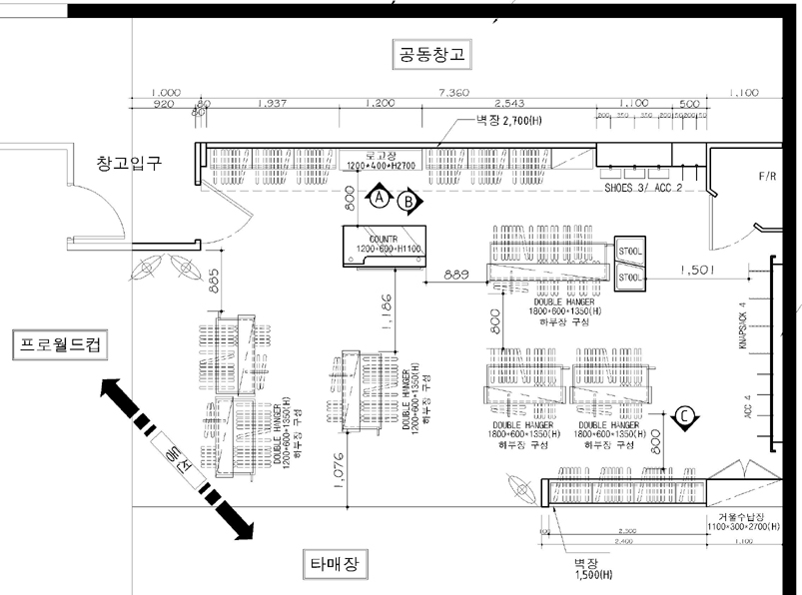
1-1. 복합점의 전시 Capa 계산
복수의 브랜드가 한 개의 매장에 입점한 복합점의 경우, 브랜드간 매출액 비율대로 전시 공간을 할당하게 되므로 각 Item의 Capa값도 브랜드의 매출액 비율에 의해 배분됨
복합점의 브랜드간 공간 배분
“ 각 브랜드간 매출액 비율에 기반하여 공간을 할당”
50%
Ideal Max Capa
= Max Capa|_{item,복합점store}
= ( Σ 집기의 Capa|_{item} x 집기 개수 )
x 해당 브랜드에 할당된 공간 비율
Actual Max Capa
= Actual Max Capa|_{item,복합점store}
= ( Σ 집기의 실제 Capa|_{item} x 집기 개수 )
x 해당 브랜드에 할당된 공간 비율
30%
20%

Slide 11
1-2. 각 매장의 전시 Capa 계산
시즌 전략 수립 단계에서 확정된 Item간 공간 점유 비율과 각 매장의 집기 보유 현황을 바탕으로 매장별, Item별 전시 Capa값을 산정함
전시 Capa 계산 단계 (예시)
매장의 물리적 전시 공간
매장별 월별 Item 간 공간 점유 비율 확정
→ 예) 바지 : 아우터 : 티셔츠 = 2 : 1 : 3
All Hangers in Store
150cm
바지
1장당 10cm
Ideal Max Capa = 15장
바지 = 15 x 2/6 = 5 < Actual Max 10 → 5장
아우터 = 8 x 1/6 = 1.3 < Actual Max 7 → 올림하여 2장
티셔츠 = 30 x 3/6 = 15 > Actual Max 13 → Max인 13장
5장
6장
Actual Max Capa = 10장
아우터
1장당 20cm
Ideal Max Capa = 7.5장 → 올림하여 8장
티셔츠 2장 분량의 공간 = 5cm x 2 = 10cm
→ 이 10cm 공간을 바지 : 아우터 = 2 : 1의 비율로 배분
→ 바지 = 6.6cm –(반올림)-> 10cm
아우터 = 3.3cm –(반올림)-> 0cm
→ 바지 Capa에 1장 추가
2장
Actual Max Capa = 7장
티셔츠
1장당 5cm
Ideal Max Capa = 30장
13장
15장
Item별 전시 Capa 계산 완료
바지 → 6장
아우터 → 2장
티셔츠 → 13장
Actual Max Capa = 13장
* Ideal Max Capa = Max Capa|_{item,store} = Σ 집기의 Capa|_{item} x 집기 개수

Slide 12
1-3. 매장별 Capa 값 조정 – Too-small/Too-big 매장의 정의
매장 Capa와 판매량의 평균, 표준편차에 의해 매장을 Too-small, Normal, Too-big으로 Grouping함
“Too Small Store”
1. 매장 Capa < m_{capa} – σ_{capa} & 판매량 > m_{sales}
2. m_{capa} – σ_{capa} <= 매장 Capa < m_{capa} & 판매량 > m_{sales} + σ_{sales}
a
판매량
“Normal”
m+σ
평균(m_{sales})
m-σ
m-σ
평균(m_{capa})
m+σ
매장 Capa
a
“Too Big Store”
1. 매장 Capa >= m_{capa} + σ_{capa} & 판매량 < m_{sales}
2. m_{capa} <= 매장 Capa < m_{capa} + σ_{capa} & 판매량 < m_{sales} - σ_{sales}

Slide 13
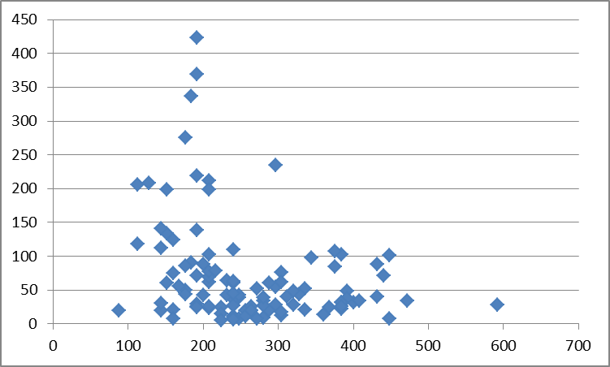
1-3. 매장별 Capa 값 조정 – HD 티셔츠의 Too-small/Too-big 매장
Too-small/Too-big 영역에 Plotting된 Store들은 Capa당 판매력이 전체 매장 중 양극단에 있는 매장으로 물량 운영 효율화를 위해서는 이들 매장의 전시 Capa 값 보정이 필요함
<Too Small Store>
대백프라자
현중동
애경수원
현대구
현부산
현목동
애경분당
신본점
롯광주
→ Capa당 판매력 Top 10 매장
판매 수량 (EA)
<Too Big Store>
NC불광
동성로
Capa당 판매력 Bottom 10 매장
봉무
부산광복
신제주
안동
서산(신)
평택장당
m+σ
m
m-σ
m-σ
m
m+σ
Capa (→ 매장 평수 비례)
* Capa 값이 있는 매장에 대해서만 Plotting을 했으므로, 일부 매장 누락됨

Slide 14
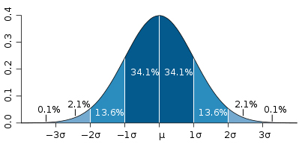
1-3. 매장별 Capa 값 조정
Too-small, Too-big 매장의 경우, Normal 매장의 범위로 Shift 할 수 있도록 Capa값을 조정함 (Modified Capa 값의 계산은 월별로 각각 계산함)
Too-small 매장 : 판매력이 큰 매장
→ Capa당 판매력이 Item의 m+σ가 되도록 Capa UP
Too-big 매장 : 판매력이 작은 매장
→ Capa당 판매력이 Item의 m이 되도록 Capa DOWN
Modified Capa|_{item, store}
Modified Capa|_{item, store}
Capa당 판매력|_{item, store}
Capa당 판매력|_{item, store}
= Capa|_{item, store} *
m _{item} + σ _{item}
= Capa|_{item, store} *
m _{item}
Sales(t)|_{item, store}
Sales(t)|_{item, store}
Max Capa|_{item, store}
Max Capa|_{item, store}
= Capa|_{item, store} *
= Capa|_{item, store} *
m _{item} + σ _{item}
m _{item}
If Modified Capa|_{store} > Max _{item},
Modified Capa|_{store} = Max _{item}
If Modified Capa|_{store} < Min _{item},
Modified Capa|_{store} = Min _{item}
Max _{item} : 당 시즌 해당 Item의 m_{capa} + 2σ_{capa} (조정前 Capa값들의 평균과 표준편차)
Min _{item} : 당 시즌 해당 Item의 생산 Style/Color 총 개수의 50%
m _{item} : Item의 각 Store별 Max Capa당 판매력 값의 평균
σ_{item} : Item의 각 Store별 Max Capa당 판매력 값의 표준편차
Max Capa|_{item,store} : 해당 Item으로 Store를 모두 채웠을 때, 전시 가능한 물량 = 행거 총길이 ÷ 1장의 점유 길이
97.8%

Slide 15
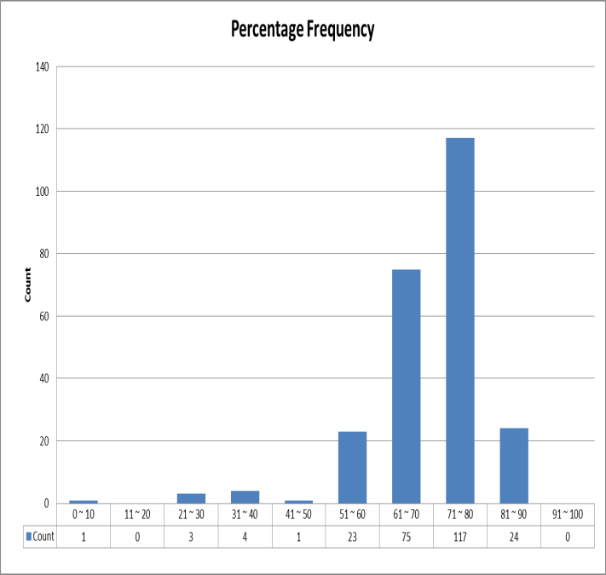
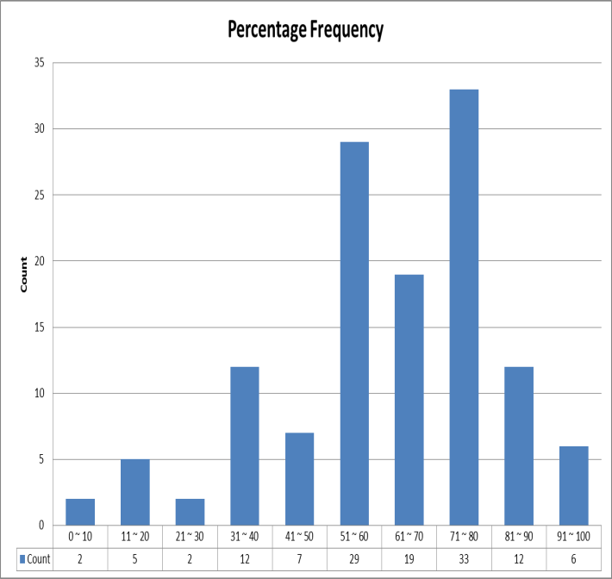
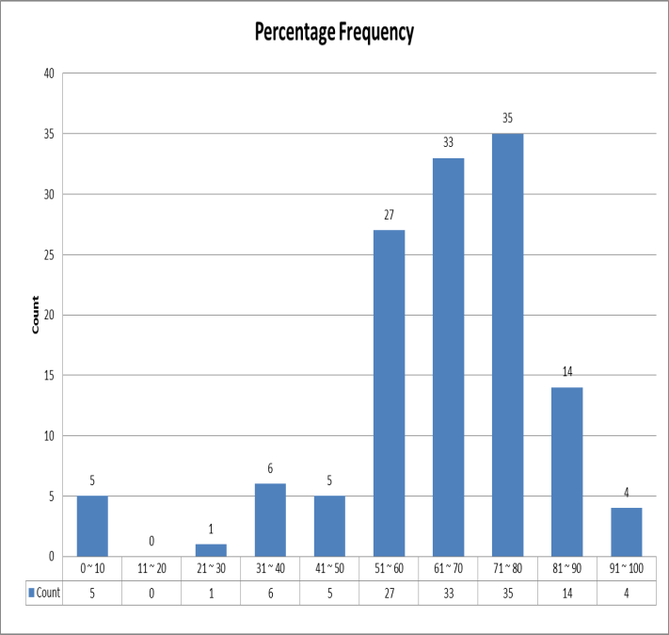
1-3. 매장별 Capa 값 조정 – Min _{item} 값 설정 (HD, KS 예시, 13FW)
생산 Style/Color의 50%이상을 배정 받은 매장의 비율이 대부분이므로, Min _{item} 값을 50%로 설정해도 무리가 없음
(매장 수) vs (배분 Style 수÷생산 Style 수)
KS T
HD T
HD P
96%
78%
87%
50% 이상 Style 배분
50% 이상 Style 배분
50% 이상 Style 배분

Slide 16
4-1. 판매 비중 계산 - 前年 실적 Data가 없는 Store 및 Style/Color의 처리 (1/2)
New Store의 특정 상품 속성 그룹의 판매력은 해당 상품 속성 그룹의 Capa당 평균 판매력으로 대체함
New Store 처리 방법
Last
Year
Data
1. 前년 신규 Open Store 혹은 前시즌 중 Close하여 판매 기간이 시즌의 50% 미만인 Store의 판매 물량은 판매 비중 계산시 분모에서 제외
This
Year
Data
2. 當년 신규 Open 예정 매장과 전년 판매 기간이 시즌의 50% 이하로 판매 History Data가 미흡한 매장의 상품 속성 그룹별 판매 비중 → Capa 당 판매력이 동일 상품속성그룹의 평균과 같게 설정
New Store의
AVG(상품속성그룹의 Capa당 판매력)|_{t=last year} * Ideal Max Capa(t)|_{new store, t=this year}
판매비중|_{style, t=this year} =
Σ Sales(t)|_{item, t=last year}
style
store
Σ Sales(t)|_{상품속성그룹, t=last year}
Σ
style
Ideal Max Capa(t)|_{t=last year}
store
* Ideal Max Capa(t)|_{new store, t=this year}
매장 총 개수|_{t=last year}
=
Σ Sales(t)|_{item,t=last year}
style
store
단, Ideal Max Capa(t) : 시즌 t일 때, 해당 Style/Color이 속한 Item으로 매장 전체를 채우는 상황에서의 Capa 량
Sales(t) : 시즌 t일 때, Style/Color의 판매 수량 (정상+세일 only)

Slide 17
4-1. 판매 비중 계산 - 前年 실적 Data가 없는 Store 및 Style/Color의 처리 (2/2)
New Style Group의 판매력은 해당 Store의 상위 카테고리 Style의 전년 판매력으로 대체함
New Style Group 처리 방법
Last
Year
Data
N/A
This
Year
Data
3. 前년 판매 History가 없는 새로운 속성 그룹에 포함되는 Style/Color의 경우, 해당 Style/Color의 판매 비중 → Capa당 판매력이 상위 카테고리의 평균과 동일하도록 설정
New Style Group의
AVG(상위 카테고리의 Capa당 판매력 평균)|_{t=last year} * Ideal Max Capa(t)|_{store,t=this year}
판매비중|_{store,t=this year} =
Σ Sales(t)|_{item, t=last year}
style
store
( Σ Sales(t)|_{상위 카테고리, t=last year} ) ÷ 상위 카테고리 개수
Σ
style
Ideal Max Capa(t)|_{t=last year}
store
* Ideal Max Capa(t)|_{store,t=this year}
매장 총 개수|_{t=last year}
=
Σ Sales(t)|_{item,t=last year}
style
store
단, Ideal Max Capa(t) : 시즌 t일 때, 해당 Style/Color이 속한 Item으로 매장 전체를 채우는 상황에서의 Capa 량
Sales(t) : 시즌 t일 때, Style/Color의 판매 수량 (정상+세일 only)

Slide 18
6-1. Pulling Mass (Heaviness Index) 상세 설명
특정 Style/Color의 Store별 할당량 계산 이후, Assort Box의 종류를 제한하기 위하여 매장별 할당량을 재 조정함
Assort Box ID의 종류와 동일한 값
할당수량 (EA) | 1 | 2 | 3 | 4 | 5 | 6 | 7 | 8 | 9 | 10 | … | 16 | 17 | 18 | … | M_{n} | …
Store 개수 | 0 | 8 | 8 | 10 | 7 | 13 | 14 | 5 | 2 | 3 | … | 2 | 1 | 1 | … | S_{n} | …
구간 No |  | 1 | 2 | 3 | 4 | 5 | 6 | 7 | 8 | 9 | … | … | … | … | … | n | …
Pulling Mass (Index) |  | 4 | 2.7 | 2.5 | 1.4 | 2.2 | 2 | 0.6 | 0.2 | 0.3 | … | 0.5 | 0.06 | 0.05 | … | P_{n} | …
Pulling Mass 순서 |  | 1st | 2nd | 3rd | 6th | 4th | 5th | 9th | 15th | 13th | … | 10th | 19th | 20th | … | O_{n} | …
Recursive …
(M_{n} – M_{n-1})
Pulling Mass |_{n} (= P_{n}) =
* S_{n}
Pulling Mass가 가장 작은 (O_{n}이 가장 큰) 구간의 Store를 직전 구간과 통합하여 할당량을 재조정함 → Pulling Mass 값을 재 계산하고, n이 10이 될 때까지 Recursive Calculation 수행
→ Eventually, Assort Box ID의 종류가 10개로 줄게 됨
M_{n}

Slide 19
결품 지수의 정의와 활용

Slide 20
결품 지수 Summary
결품지수는 기본적으로 각 매장별, Size 별 결품 상태면 1, 재고가 있는 상태면 0의 값을 가집니다
그러나 매장별 결품 상태에 대한 실질적인 비즈니스 영향도를 반영하기 위해
판매력이 더 높은 매장, Major Size에는 더 큰 가중치를 부여합니다
서로 다른 특성을 갖는 Style/Color 사이의 일관된 비교를 위해 결품 지수 값을 정규화(Normalize)합니다
정규화된 결품지수는 시즌초 0 보다 큰 값에서 시작하여 서서히 증가하며, 최대 1의 값을 가집니다
영업MD는 각 Style/Color에 대해 주별 정규화된 결품지수 값을 모니터링하여, 점간 이동 여부를 판단합니다
영업MD가 점간 이동 여부를 결정하면, 시스템은 Size별 매장별 과부족량을 계산하여
점간 이동 루트(Origin - Destination의 매칭)를 제안하고 영업 MD가 이 제안의 수용 여부를 결정합니다

Slide 21
정규화된 가중 결품 지수 (Normalized Weighted Stock-out Index = NWSI)
시즌 중 본사 지시로 매장 물량의 재배분 여부를 판단하기 위한 지표를 정의하고 활용함
Weighted Stock-out Quotient |_{style, t=T}
Normalized Weighted Stock-out Index |_{style, t=T} =
Weighted Stock-out Quotient |_{style, t=Totally Stock-out}
시즌오프 후
Weighted Stock-out Quotient |_{style, t} = Σ N(t) * S_{size} * P_{size} * W_{store}
NWSI
size
store
1
N(t) : 결품이면 1, 결품이 아니면 0, at t=모니터링 시점
S_{size} : 前시즌 해당 Style Group의 해당 Size 판매율
P_{size} : 當시즌 해당 Style/Color의 해당 Size 물량 비율
W_{store} : 前시즌 해당 Store의 판매 비중
= (해당 매장의 판매금액 ÷ 전체 판매 금액)|_{style group}
Store : 해당 Style/Color가 배분된 Store만 대상
t
Notes:
Weighted Stock-out Quotient |_{style, t} = 대상 매장의 (사이즈 별 결품 여부 합계 * 해당 스타일그룹의 전시즌 사이즈 판매율*사이즈 생산 비중*해당 매장 판매 비중)
대상 매장 : 해당 스타일 컬러가 배분된 매장만 대상

Slide 22
NWSI Concept (1/2)
주별 매장 재고량을 모니터링하여 결품 상태를 파악하고, 매장별, Size별 가중치를 차별화하여 결품지수 값을 계산함
Illustrative
주차별 매장별 재고량 파악
주차별 매장별 결품 상황, 매장별 Size별 가중치를 반영하여 결품지수 계산
판매력이 높은 매장,
Major Size에 높은 가중치 부여
Week n
Week n
매장에 재고가 있으면 0, 결품 상태면 1

Slide 23

NWSI Concept (2/2)
주별 계산한 결품 지수 값을 그래프로 표현함
Illustrative
Style/Color별 주별 결품지수(NWSI) 계산
Style/Color별 결품지수 Plotting
Week n
<STYLE abc>
…
NWSI
Week 3
1
Week 2
Week 1
0.5
0.2
Weeks
전체 매장 재배분
소수 매장 집중배분
“시스템의 학습에 의해 Guide 값의 정확도가 향상될 수 있음”

Slide 24
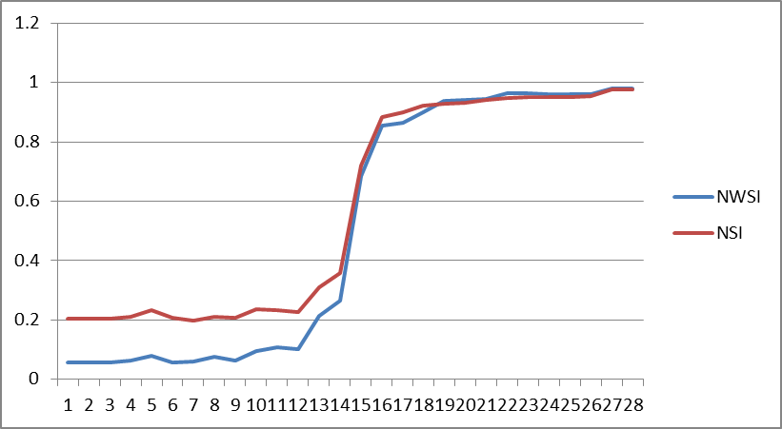
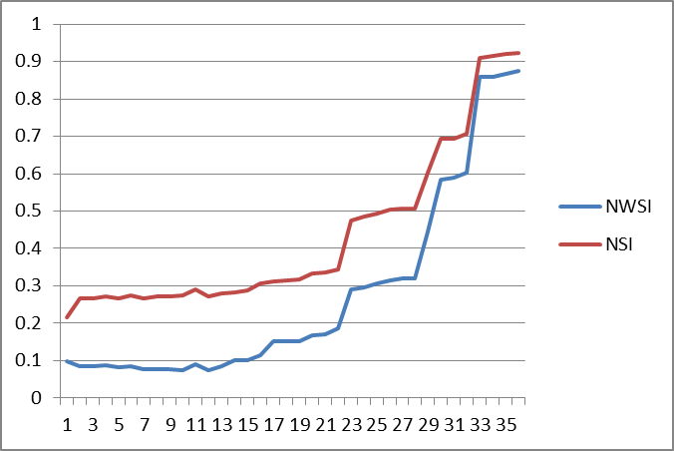
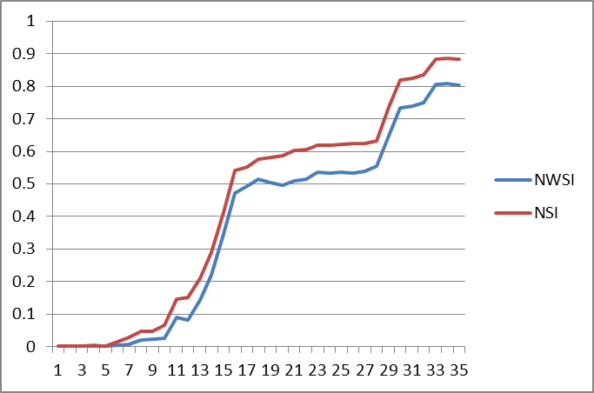
실제 판매 Data를 적용한 NWSI 값 예시 (HD P)
Store와 Size에 대해 가중치를 반영한 NWSI 그래프가 NSI 보다 일관된 경향성 정보를 제공함. NWSI 값이 0.2를 돌파하는 시점에 결품률이 급격히 증가하고, 점간 이송 물량이 크게 증가하는 경향이 있음
JHPW30011
JHPW30111
JHPW30141
매장 결품 증가로 상품 재배분 없으면 판매율 정체 가능성
점간 200장
점간 170장
점간 130장
점간 136장
12월 3주차 : 점간 이동 수량 = 20+
1월 2주차 : 점간 이동 수량 = 20+
10월 4주차 : 점간 이동 수량 = 20+
시즌 판매율 = 96%
시즌 판매율 = 28%
시즌 판매율 = 89%
매장 입고 총량 = 447
매장 입고 총량 = 454
매장 입고 총량 = 1218

Slide 25
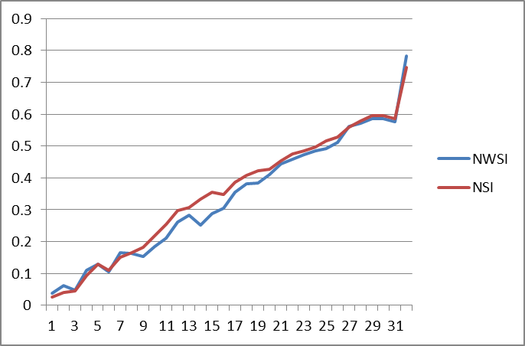
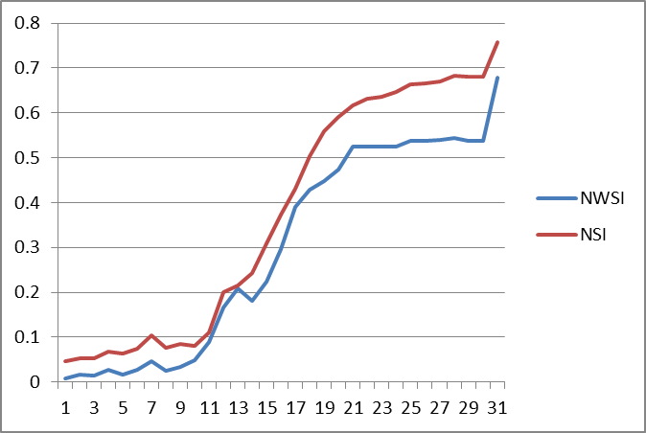
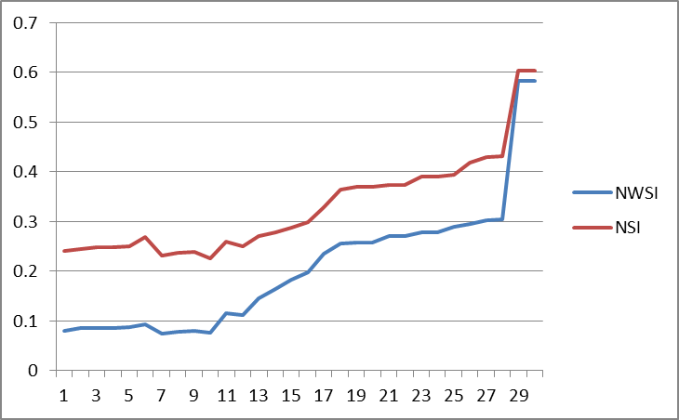
실제 판매 Data를 적용한 NWSI 값 예시 (HD D)
NWSI 값이 0.2를 돌파하는 시점에 점간 이동 물량이 크게 증가함
JHDW30011
JHDW30111
JHDW30211
10월 4주차 : 점간 이동 수량 = 10+
11월 4주차 : 점간 이동 수량 = 20+
1월 1주차 : 점간 이동 수량 = 20+
시즌 판매율 = 61%
시즌 판매율 = 75%
시즌 판매율 = 23%
매장 입고 총량 = 229
매장 입고 총량 = 738
매장 입고 총량 = 352

Slide 26
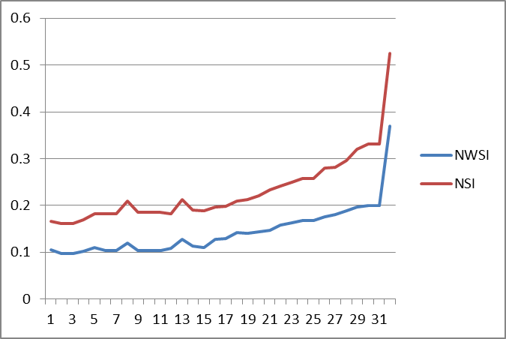
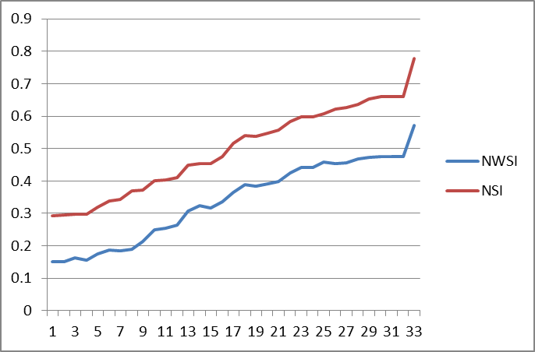
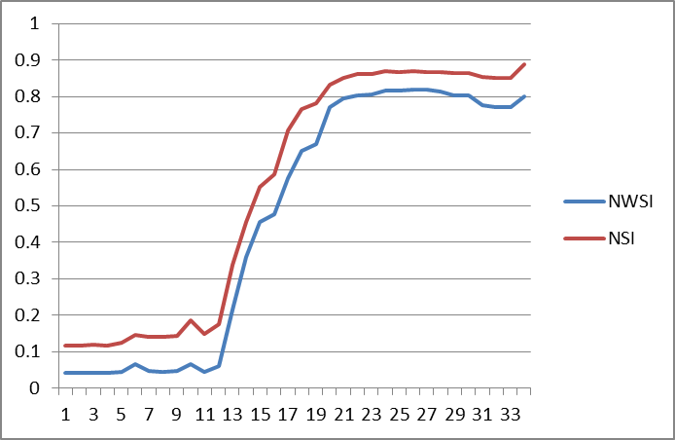
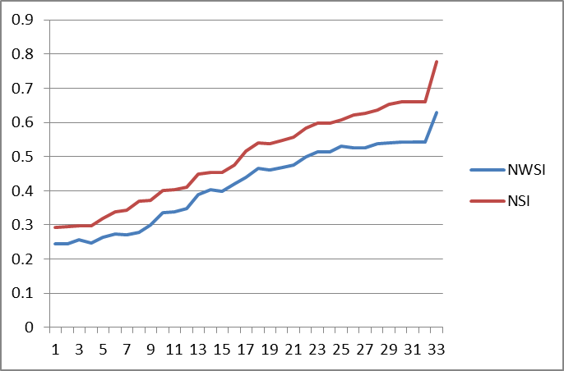
실제 판매 Data를 적용한 NWSI 값 예시 (HD T)
Size간 생산 비중을 Item평균값을 적용하면, Minor 사이즈를 소수의 매장에만 한정 배분하는 Style (예: JHTW30121)의 경우, Week 1 부터 NWSI의 값은 높게 나타날 수 있음
JHTW30011
JHTW30121
JHTW33041
점간 141장
점간 113장
점간 이동 수량이 10+인 Week 없음
11월 1주차 : 점간 이동 수량 = 10+
11월 2주차 : 점간 이동 수량 = 20+
시즌 판매율 = 16%
시즌 판매율 = 48%
시즌 판매율 = 86%
매장 입고 총량 = 281
매장 입고 총량 = 294
매장 입고 총량 = 970
Size간 생산 비중을 Item 평균값으로 적용한 경우

Slide 27
가중 결품 지수(WSQ)를 활용한 점간 이송 자동화
NWSI 값이 Critical Point를 넘어 서면, 결품 지수의 변화량이 작은 매장의 남는 재고를 결품 지수 변화량이 큰 결품 매장으로 재배치되도록 이동 물량이 자동 산정됨
Step 1
Step 4
초도 배분 완료 후,
각 Store의 Weighted Stock-out Quotient (WSQ) 계산
해당 Style의 평균 판매율을 기준으로
초도 배분과 동일한 Size Pattern을 갖는 각 Store의 Ideal 재고량 계산¹⁾
WSQ |_{style, store, t=0} = Σ N(t) * S_{size} * P_{size} * W_{store}
Ideal Stock (t) |_{store, size}
= (초도배분량 + 추가입고량 - 출고량)|_{store, size}
x (1 - 해당 Style/Color의 전체 판매율(t) )
size
Step 2
In Season : 판매 시작
Step 5
매장별 Size별 결품이 발생하는 시점에
각 Store의 Weighted Stock-out Quotient 계산
Store별 Actual 재고량과 Ideal 재고량의 차이를 계산하여, 매장별 Size별 과부족량을 산정. (해당 Style을 철수하고자 하는 Store에 대해서는 Ideal Stock (t) = 0으로 임의 설정)
WSQ |_{style, store, t=T} = Σ N(t) * S_{size} * P_{size} * W_{store}
Available Stock (t) |_{store, size}
= Actual Stock (t) |_{store, size} – Ideal Stock (t) |_{store, size}
size
Step 3
Step 6
각 Store별 Weighted Stock-out Quotient의 변화량을 계산하고, 크기 순서로 Sorting
ΔWSQ(t)이 작은 매장의 남는 재고 (Available Stock(t))를 ΔWSQ(t)이 큰 매장으로 이송함. From-To의 Matching은 Size별로 수행. “Origin-Store”의 남는 재고가 모두 소진되거나, “Destination-Store”의 부족한 재고가 모두 채워지면 Matching 작업 종료
ΔWSQ(t) |_{store} = WSQ(t) |_{store} – WSQ(0) |_{store}
1) Store별 소수점 이상 값만 택하고, 총 잔량과의 차이 값은 소수점 이하 값이 큰 Store 순서로 잔량값 소진시까지 배분

Slide 28
Ideal Stock vs Actual Stock vs Available Stock
Ideal Stock 량과 Actual Stock 량의 차이가 점간 이동 대상이 되는 Available Stock 량이 되며, 그 값이 (+)인 매장에서 (-)인 매장으로 이동함
Illustrative
시즌초 (t=0) 초도배분량 + 1:1 자동 보충량
In-Season 판매 개시 후 (t=T) 재고량
재고량
1:1 자동보충
재고량
전체
판매율
40%
3
Ideal Stock
초도배분
12
Actual Stock
2
Available Stock
9
2
8
3
7
7
1
6
5
1
4
Size 100 결품
4
점간
이동
롯데 본점
동성로
전주
롯데 본점
동성로
전주

Slide 29
결품 지수 그래프와 판매율 그래프 해석
NWSI를 활용한 점간 이동 여부 및 그 효과에 대한 평가는 판매율 그래프와 연계하여 판단해 볼 수 있음
Illustrative
시즌초 판매율 증가할 수록 결품 지수 증가 시작
점간 이동을 통한 상품 재배분후 결품지수 증가 속도는 감소하고, 판매율은 지속 증가
NWSI & 판매율
NWSI & 판매율
판매율 증가속도 다시 증가
1
1
판매율 증가후 증가속도 감소
판매율
NWSI
판매율
NWSI 잠시 하락 후 다시 증가
0.2
NWSI
0.2
결품 매장 증가로 NWSI 0.2 도달
Weeks
Weeks
본사 주도
점간 이동 실시

Slide 30
결품 지수 활용 (1/2)
매장별 판매율과 결품 지수값을 통해 전체 매장의 결품 상태를 인지하여, 재배분 여부를 결정
Illustrative
T = n주에 Item내 모든 Style/Color의 결품 지수와 매장별 판매율을 계산하고 내림차순 정리
Week n
< Item A >
Week n
Style Code
NWSI
매장명
판매율
1
2
3
4
5
6
7
8
…
JHDW011
JHDW001
JHDW020
JHDW211
JHDW005
JHDW090
JHDW101
JHDW102
…
0.31
0.23
0.20
0.15
0.14
0.09
0.06
0.04
…
ü
1
2
3
4
5
6
7
8
…
Store #2
Store #8
Store #45
Store #38
Store #6
Store #21
Store #10
Store #9
…
55.3%
49.1%
46.8%
41.2%
35.9%
33.1%
32.7%
29.8%
…
판매율|_{store} = 판매량 ÷ (초도배분량 + 추가입고량 - 출고량)|_{store}

Slide 31
결품 지수 활용 (2/2)
재배분이 결정된 Style의 이동 대상 Size와 매장을 자동으로 계산함
Illustrative
전체 매장에 대해 Size 재배분을 결정하면, Origin 매장과 Destination 매장을 자동으로 Matching 시켜줌
< Item A – JHDW001>
Week n
Size 90
Size 95
Size 100
Size 105
From → To
From → To
From → To
From → To
1. Store 6 → Store 7
1. Store 9 → Store 2
1. Store 1 → Store 4
2. Store 10 → Store 2
3. Store 7 → Store 2
4. Store 3 → Store 8

Slide 32
시즌 말 소수매장 집중 배분 로직 (시스템 제안 案)
시즌말 판매율 상승으로 매장별 재고량이 감소하여 소수 매장으로 상품 몰아주기를 하는 경우, 시스템이 상품 이동 루트를 자동으로 계산하여 제안함
시즌말 소수 매장 집중 배분안 생성 로직
Normalized Weighted Stock-out Index (NWSI) 값이 0.5에 도달
영업MD가 소수매장 집중 배분 여부 결정
영업MD가 해당 Style의 철수대상 Store 결정
(즉, 판매량 기준 하위 몇 % 매장에서 철수할지 결정)
시스템 자동
사용자 입력
사용자 입력
Ideal Stock (t) |_{철수대상 store, size} = 0
시스템이 Store별 과부족량 계산하여, Store 간 상품 이동 루트 제안
영업 MD가 시스템의 제안에 동의하면 Confirm, 그렇지 않으면 수동 조정후 Confirm
Ideal Stock (t) |_{판매량 상위 store, size}
= 총재고량 ÷ 판매량 상위 Store 수(=Destination 매장 수)
ΔWSQ(t) |_{철수대상 store} = 0
시스템 자동
시스템 자동
사용자 입력

Slide 33
상품 속성 유효성 검증

Slide 34
상품 속성 유효성 검증을 위한 Simulation 방법
브랜드별/Item별 다양한 상품 속성을 물량 배분에 활용하기 위해 배분표 확정전 前年 판매 결과를 활용하여 속성의 유효성에 대한 시뮬레이션을 수행할 수 있음
속성 X & Y 사용한 Grouping
속성 X & Z 사용한 Grouping
Brand A | Style 1 | Style 2 | Style 3 | …
Store 1
Store 2
…
Brand A | Style 1 | Style 2 | Style 3 | …
Store 1
Store 2
…
Brand A | Style 1 | Style 2 | Style 3 | …
Store 1
Store 2
…
신규 로직 적용 배분표
前前년 판매 Data 기반
前년 실제 판매량
신규 로직 적용 배분표
前前년 판매 Data 기반
Cell별 차이 계산 (B_{n,m}) 후 평균, 표준편차 계산
비교 분석
Cell별 차이 계산 (A_{n,m}) 후 평균, 표준편차 계산
Store 간의 정확성 비교
N
N
(∑ )
(∑ )
X, Y, Z 속성의 유효성 여부에 대한
비즈니스적인 판단 필요
실 판매량 – 기존 배분량 = A_{n,m}
A_{n,m}
와
B_{n,m}
n=1
n=1
의 평균(m)과 표준편차(σ) 계산
실 판매량 – 新 로직 배분량 = B_{n,m}
Style 간의 정확성 비교
M
M
( n = Store 순서, m = Style 순서 )
(∑ )
(∑ )
A_{n,m}
와
B_{n,m}
* 當年 배분표에 대한 유효성 및 성과는 시즌 종료 후 판단 가능
m=1
m=1
의 평균(m)과 표준편차(σ) 계산

Slide 35
End of Document

